Slide 1

基于深度学习的人脸认证
方法研究
答辩人：王峰
导师：程建 教授
信息与通信工程学院
电子科技大学

Slide 2
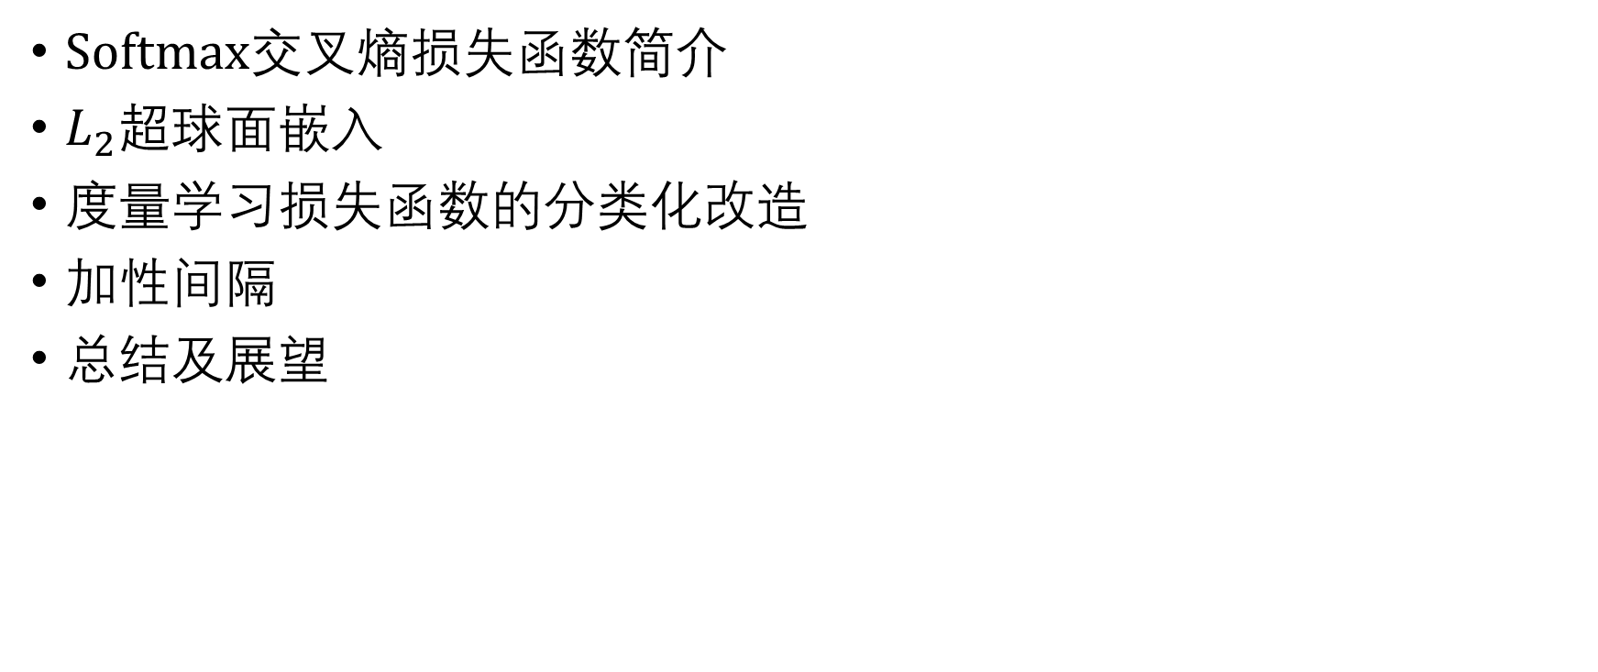
目录
Softmax交叉熵损失函数简介
$L_{2}$超球面嵌入
度量学习损失函数的分类化改造
加性间隔
总结及展望

Slide 3
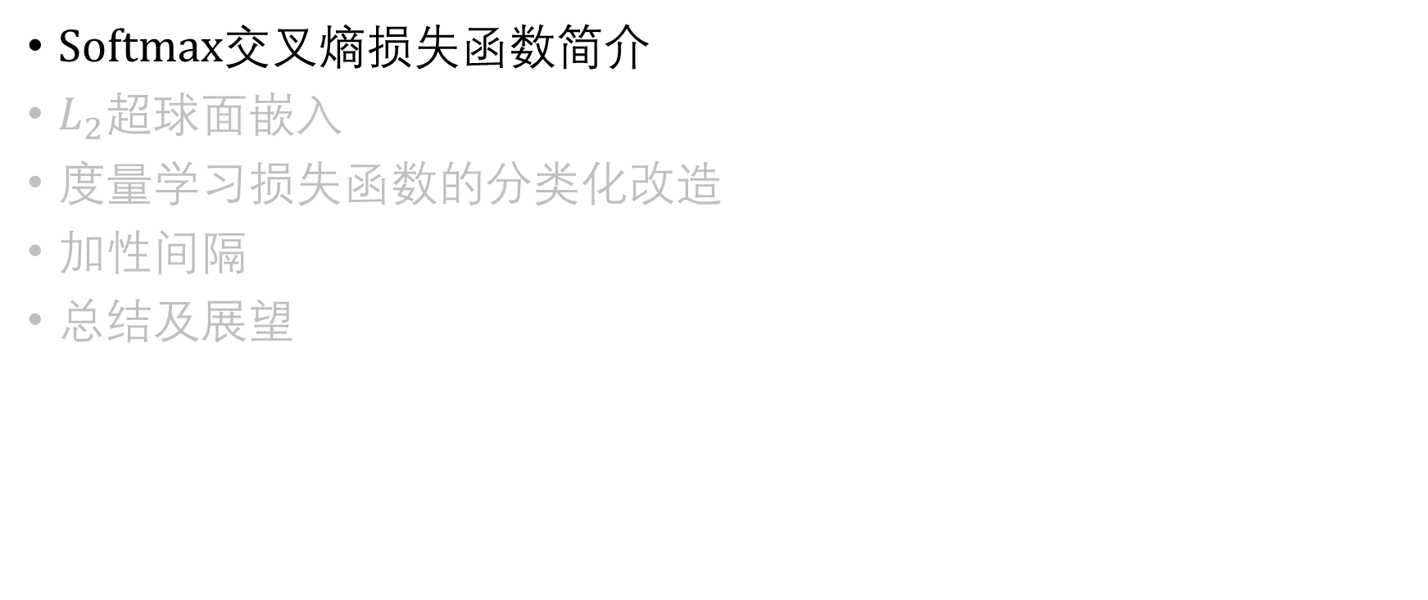
目录
Softmax交叉熵损失函数简介
$L_{2}$超球面嵌入
度量学习损失函数的分类化改造
加性间隔
总结及展望

Slide 4
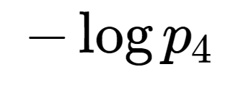
Softmax交叉熵损失函数
输入信号
/卷积特征
中间特征
输出分数
softmax概率
1.0
0.03
2.0
0.09
3.0
0.23
交叉熵损失
4.0
0.62
1.0
0.03

Slide 5
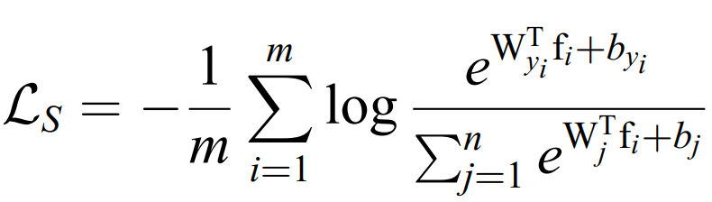
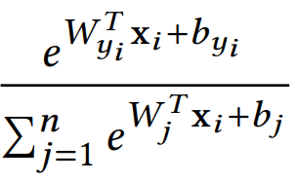
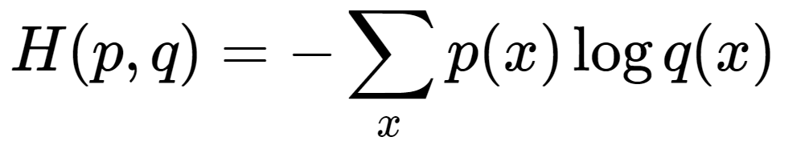
Softmax交叉熵损失函数
定义：
Softmax概率: : [0.03 0.09 0.23 0.62 0.03]
交叉熵：
在识别任务中：p(x) = [0 0 0 1 0].
目标概率
Notes:
H(p,q) = -\sum_x p(x) \log q(x)

Slide 6
Softmax交叉熵损失函数的梯度
Softmax梯度的总和为1；
Softmax对目标类别的梯度等于对其他类别的梯度总和；
多分类Softmax等价于多个二分类器的加权和。

Slide 7

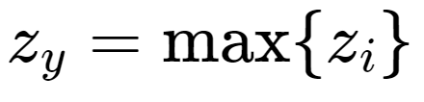
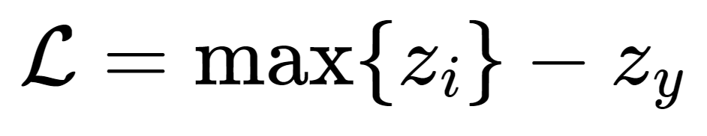
从最优化角度看待Softmax交叉熵
优化目标：通过网络输出C个分数，使得目标分数最大。
数学描述：设 ，y为真值标签的序号，那么优化目标为： 。
损失函数：
缺点：优化效率低，对每个样本，最多只有一个目标分数和一个非目标分数可以得到梯度。
Notes:
z_y = \max \{ z_i\}

Slide 8
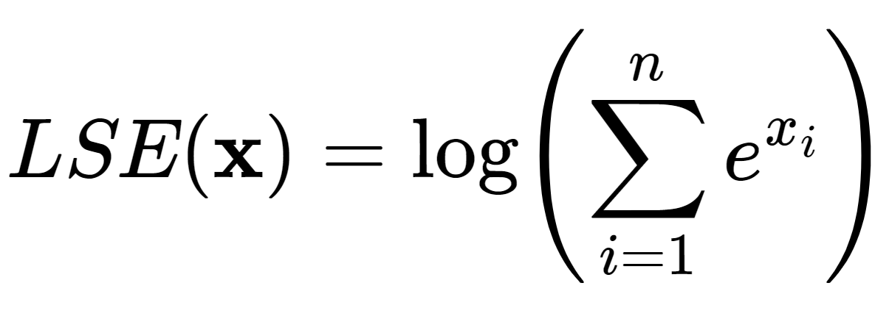
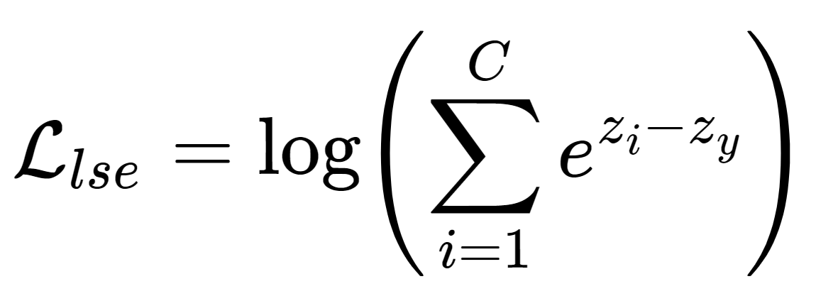
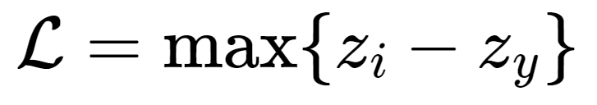
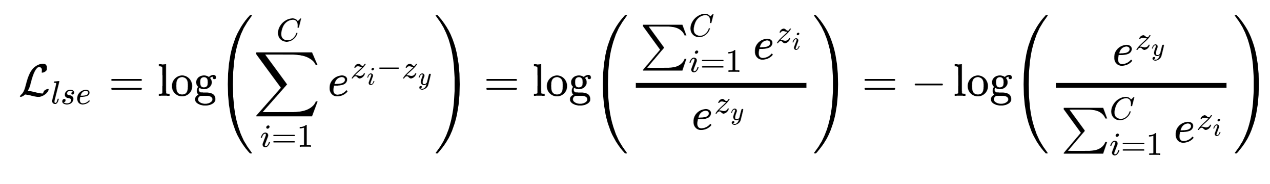
使用LogSumExp替代max
LogSumExp函数：
替代max：
整理可得：
优点：将max函数smooth化后，所有非目标分数都能够得到梯度进行优化，优化效率更高。
Notes:
\mathcal{L}_{lse} = \log\left( \sum_{i=1}^{C}{e^{z_i-z_y}} \right)
= \log\left( {\frac{\sum_{i=1}^{C}e^{z_i}}{e^{z_y}}} \right)
= -\log\left( {\frac{e^{z_y}}{\sum_{i=1}^{C}e^{z_i}}} \right)

Slide 9
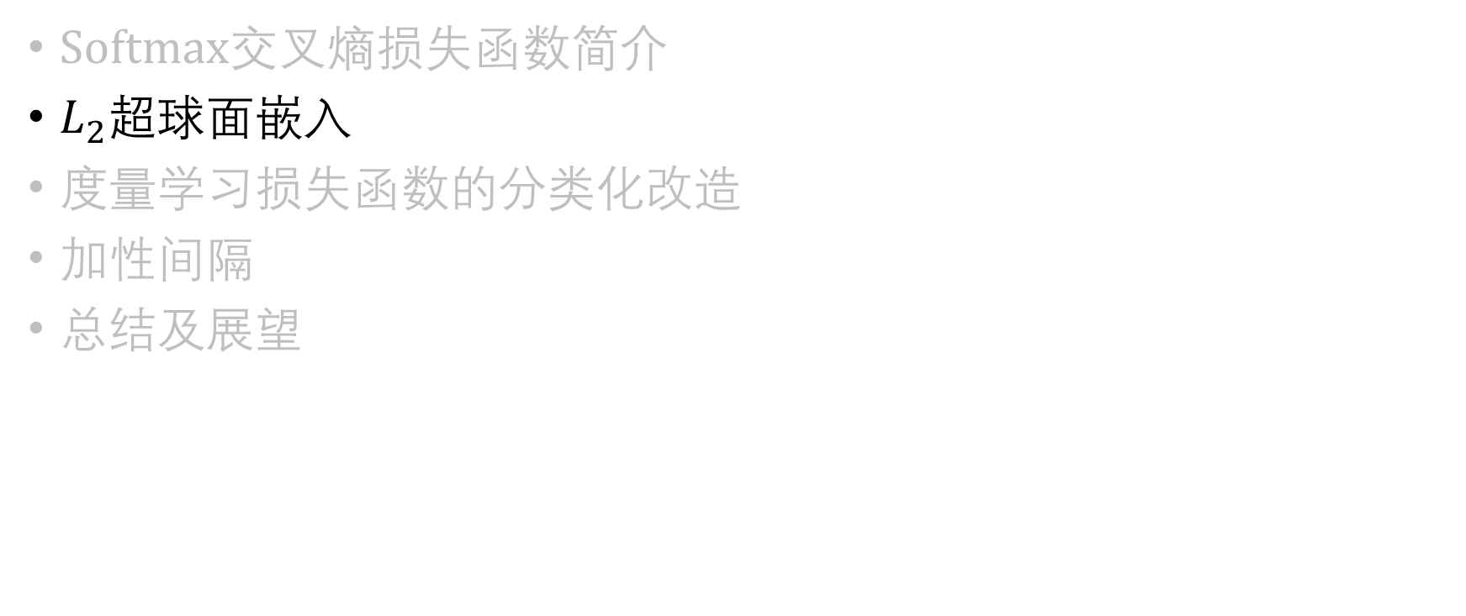
目录
Softmax交叉熵损失函数简介
$L_{2}$超球面嵌入
度量学习损失函数的分类化改造
加性间隔
总结及展望

Slide 10
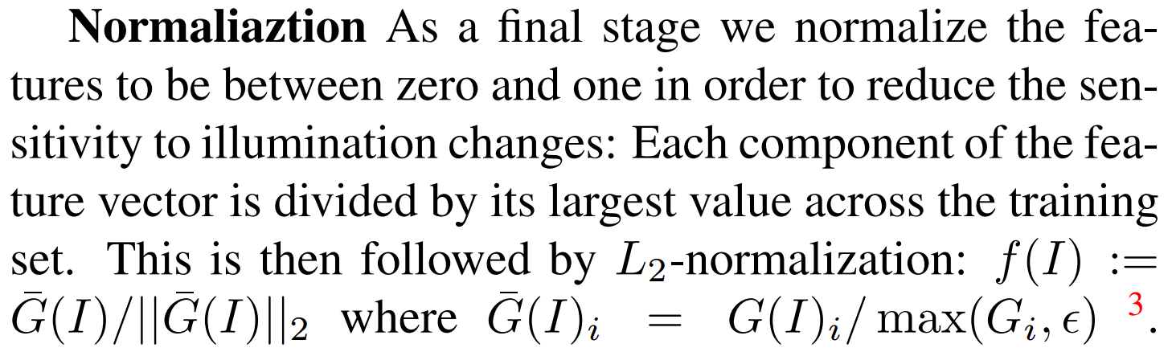

训练与测试相似度不匹配问题
DeepFace: Closing the Gap to Human-Level Performance in Face Verification, Taigman et. al. , CVPR 2014
$L_{2}$ 归一化仅作用于测试过程中。
为什么？

Slide 11
训练与测试过程

Slide 12
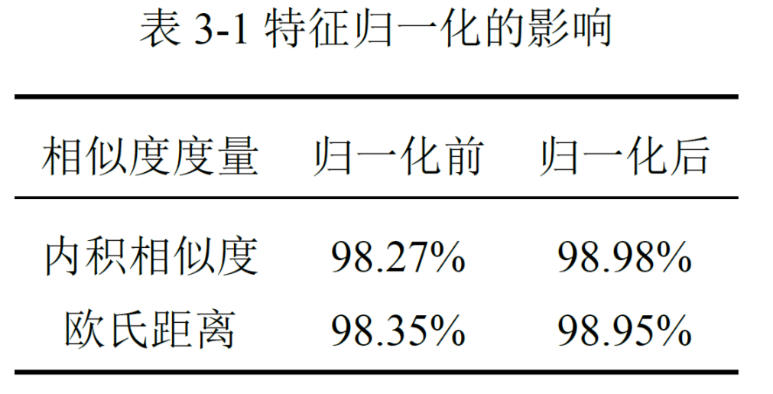
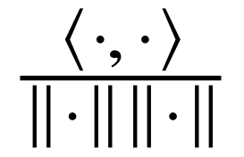
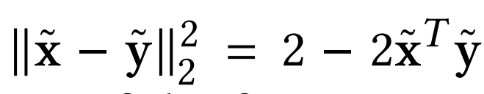
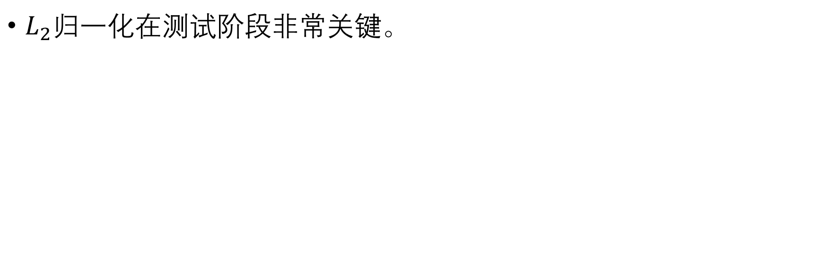
一个简单的实验
$L_{2}$归一化在测试阶段非常关键。
余弦相似度:
注意:
模型下载自 https://github.com/ydwen/caffe-face

Slide 13
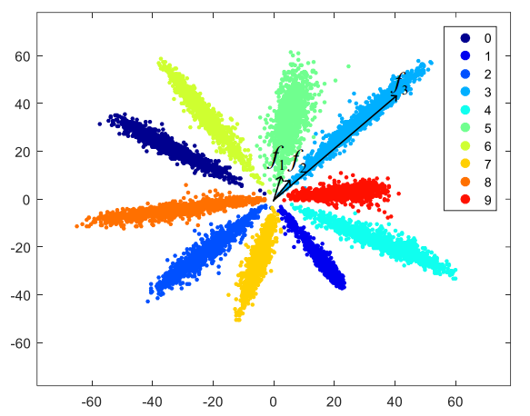
为何归一化如此有效？
数据集：MNIST。
网络：8层卷积神经网络。
特征维度设置为2。
图上的每个点对应一个样本的特征。
Liu, Weiyang, Yandong Wen, Zhiding Yu, and Meng Yang. "Large-Margin Softmax Loss for Convolutional Neural Networks." In ICML, pp. 507-516. 2016.

Slide 14
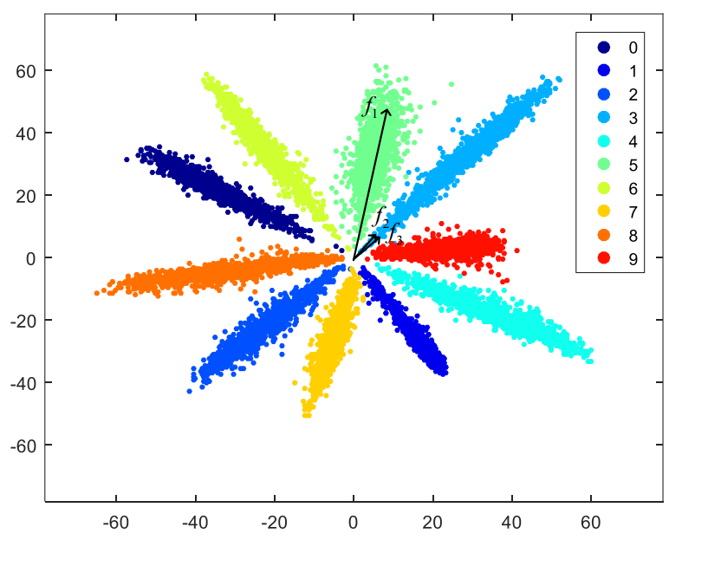
角度是优秀的距离度量
欧氏距离的反例
内积相似度的反例

Slide 15
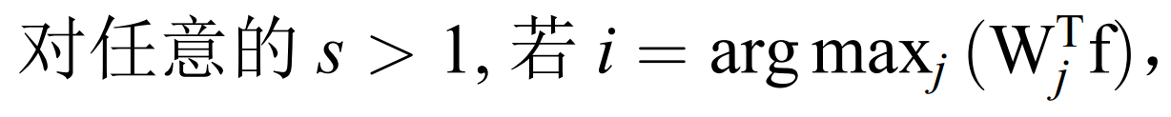
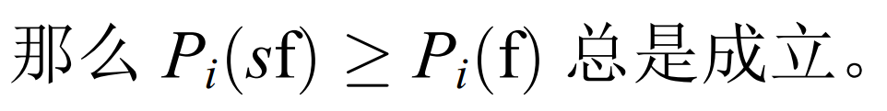
为什么特征分布呈放射型？
max操作是尺度不变的：
Softmax也有类似的特性：
Softmax会倾向于将分类好的样本的
幅度拉长。
必需如此吗？
Softmax交叉熵损失函数的损失曲面
证明见论文第42页。
Notes:
\max \{ sx\} = s \max \{x \},\ when\ s>0

Slide 16
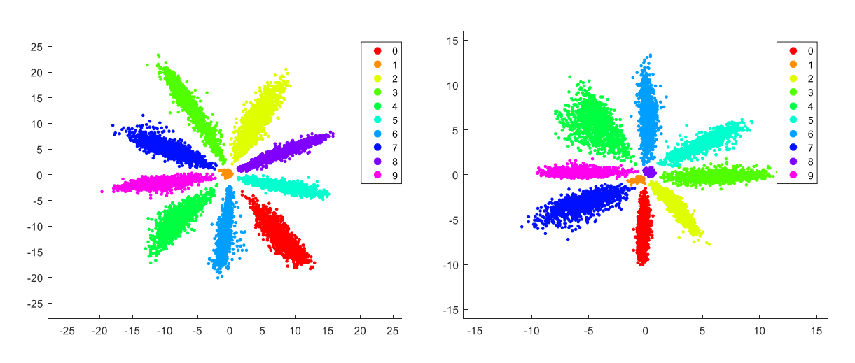
偏置项
Softmax前的内积层不可以添加偏置项。

Slide 17
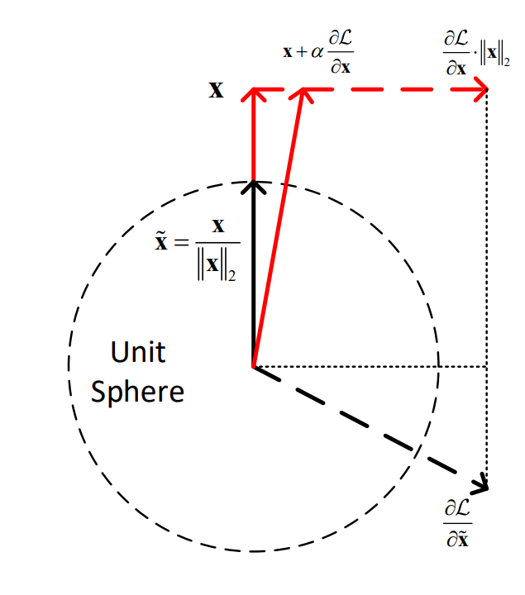


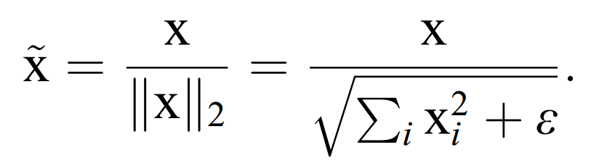
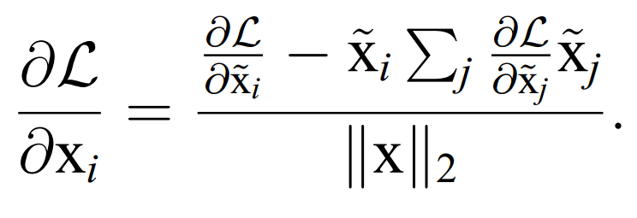
优化余弦相似度
内积:
余弦:
归一化层:
归一化层梯度:

Slide 18
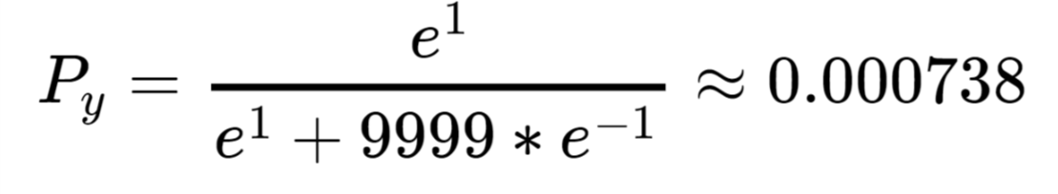
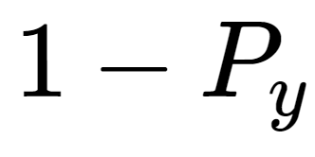
并没有这么简单
在使用余弦相似度替换掉内积相似度后，网络发生了不收敛现象。
原因：归一化后值域范围被限制在[-1,1]以内。
一个极端情况：
Softmax关于分数的梯度:
9999类
1类
简单样本获得了与困难样本相近的梯度。
难以收敛，损失从~9.2只能下降至~8.5。
Notes:
P_{+}=\frac{e^1}{e^1+9999*e^{-1}}\approx 0.000738

Slide 19
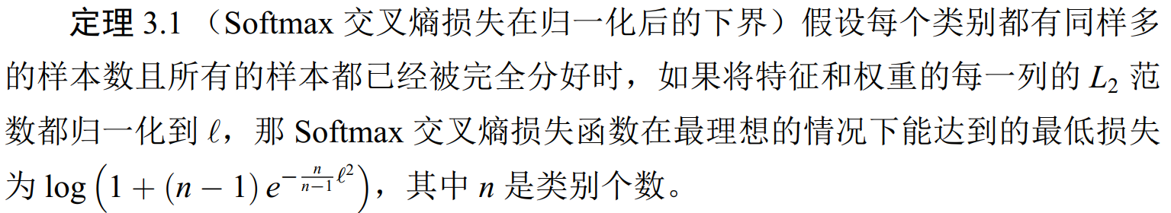

正式的数学描述
在 条件下，该下界为8.27，非常接近实际值8.5。说明这是一个非常紧的下界。
通过调整归一化后的值域范围，Softmax损失才能够继续下降。
证明在论文47-49页。

Slide 20
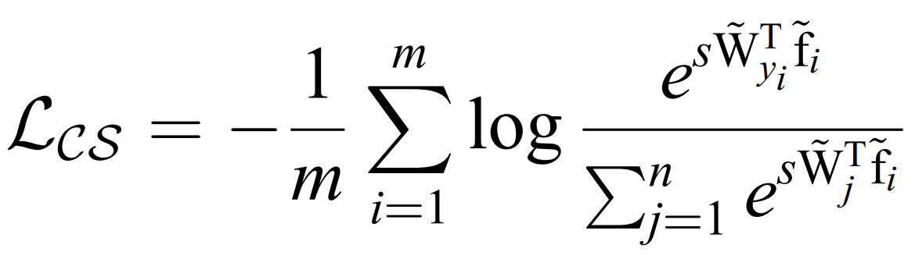
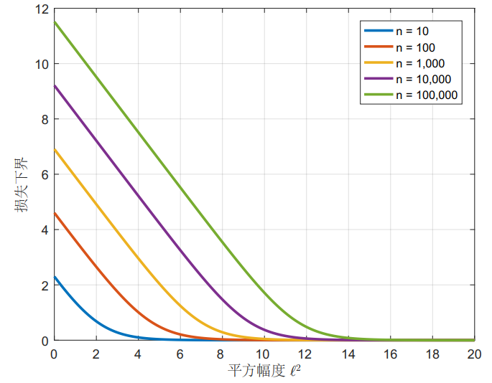
引入尺度系数s
最终损失函数形式（余弦Softmax）：
类别数越多，需要的s取值越大。
s可以通过反向传播学习。
需要给s设置最低值来使网络不退化。

Slide 21
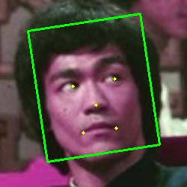

实验设置
数据集：CASIA-WebFace，约1万人，46万张图像。
检测器：MTCNN，同时给出检测框和5个关键点。
对齐方法：计算相似变换矩阵使人脸转正，并缩放至112*96大小。
Zhang, K., Zhang, Z., Li, Z., & Qiao, Y. (2016). Joint face detection and alignment using multitask cascaded convolutional networks. IEEE Signal Processing Letters, 23(10), 1499-1503.

Slide 22
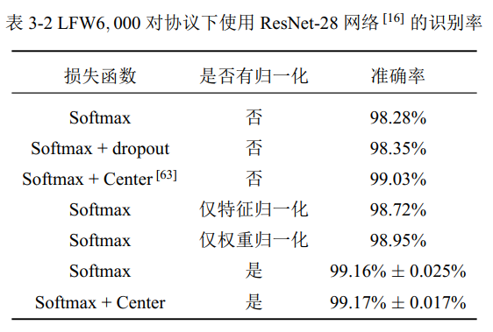
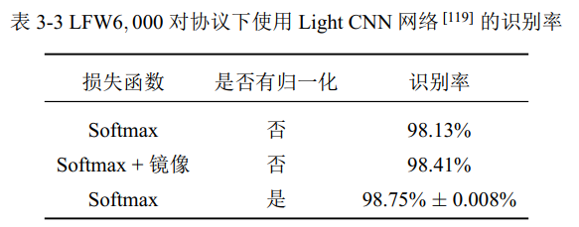
实验结果：LFW 6,000对协议

Slide 23
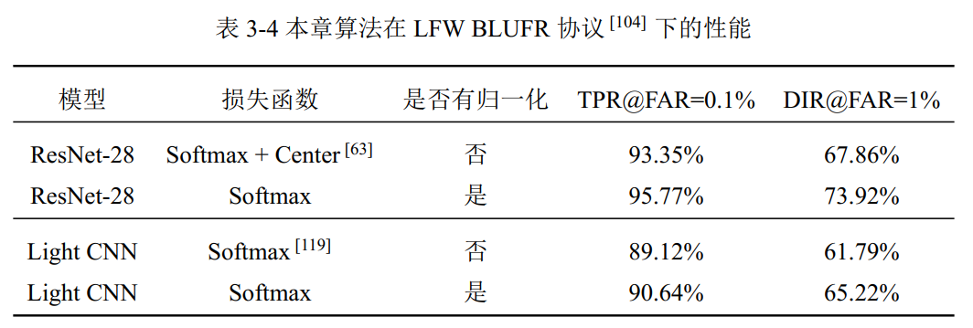
实验结果：BLUFR协议
BLUFR协议：测试更低虚警率下的开集指标。

Slide 24
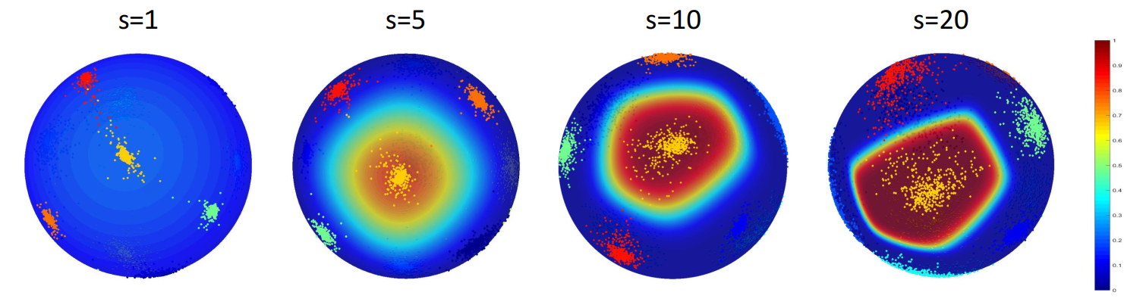
不同s时的目标概率曲面
s越大，饱和区域越大，边界越趋近于直线（即局部二分类）。

Slide 25
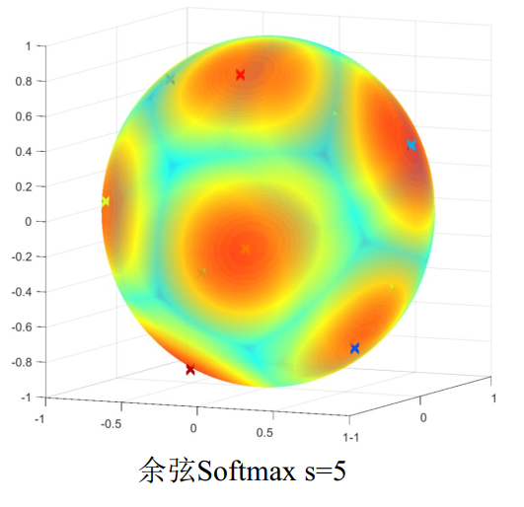
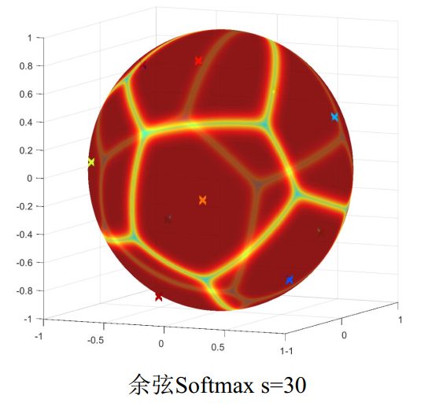
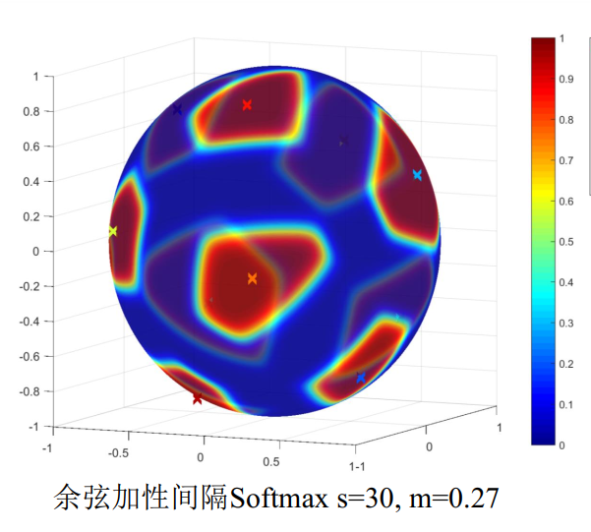
目标概率分布

Slide 26
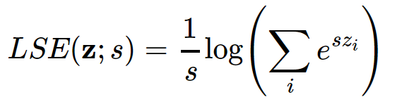

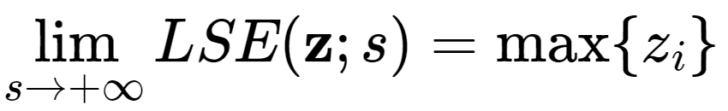
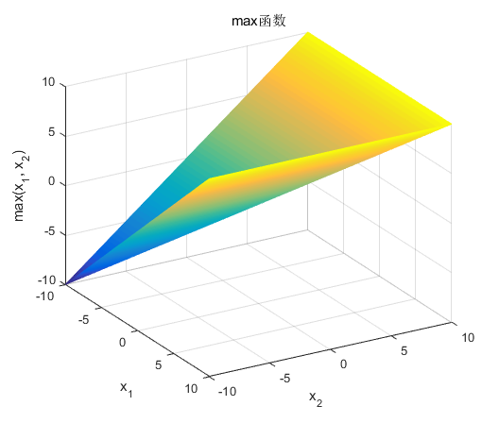
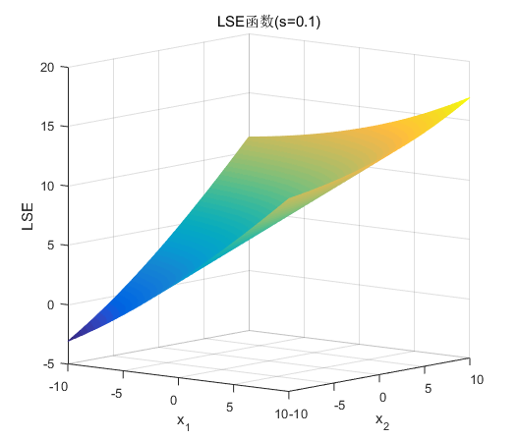
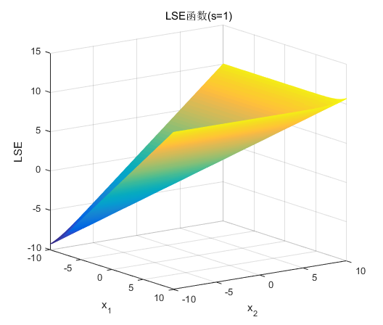
参数s在目标函数近似上的作用
改写LSE函数：
性质： 且
max函数
LSE函数，s较小
LSE函数，s较大
Notes:
LSE(\mathbf{z};s) = \frac{1}{s}\log\left( \sum_i e^{sz_i} \right)
\lim\limits_{s\rightarrow +\infty}LSE(\mathbf{z};s) = \max\{z_i\}

Slide 27
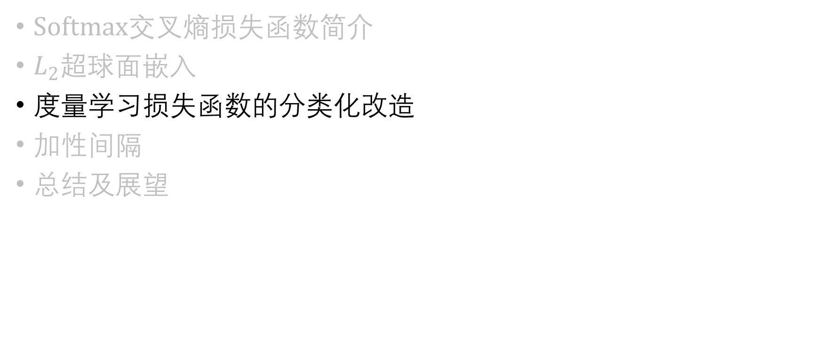
目录
Softmax交叉熵损失函数简介
$L_{2}$超球面嵌入
度量学习损失函数的分类化改造
加性间隔
总结及展望

Slide 28
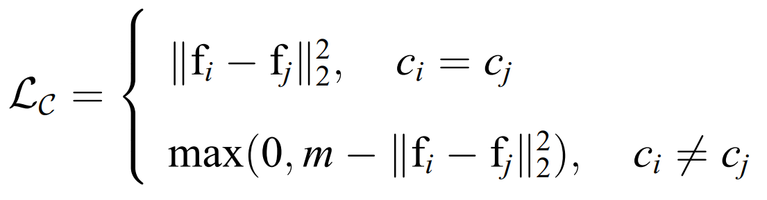
深度度量学习简介
学习样本对之间的距离关系。
Contrastive损失：
Triplet损失：
减小类内距离，增大类间距离。

Slide 29



深度度量学习存在的问题
人脸认证数据集通常非常庞大，一般有百万到上亿张图像。
训练分类器不需要样本组合，复杂度为 。
Contrastive需要样本对，复杂度为 。
Triplet损失需要样本三元组，复杂度为 。
需要进行难例挖掘才可以正常优化。

Slide 30
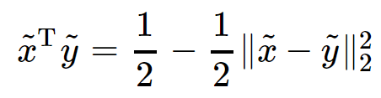
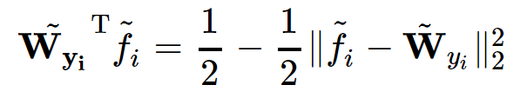
类代理
归一化后：
特征与权重矩阵的乘积可化为：
该公式建立了余弦相似度与欧氏
距离之间的联系。

Slide 31
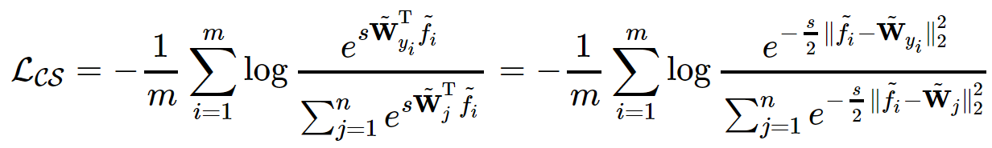

使用类代理替换特征
特征
类代理
余弦Softmax可以化为：
将度量学习方法中的部分特征替换为类代理向量：

Slide 32

类代理示意图
C-Contrastive损失：

Slide 33

类代理替代的优势
不再需要采样样本对或者三元组，
复杂度降低至 。
难例挖掘算法不再是必需品。
样本-样本的优化被替代为样本-类别
的优化，样本较少的类别也可以得到
优化。

Slide 34
归一化在难例挖掘上的作用
Ranjan R, Castillo C D, Chellappa R. L2-constrained softmax loss for discriminative face verification[J]. arXiv preprint arXiv:1703.09507, 2017.

Slide 35

归一化在难例挖掘上的作用

Slide 36

归一化对类不均衡问题的作用
权重幅度与类别中的样本数呈正相关关系：

Slide 37

归一化对类不均衡问题的作用
较大的权重会占据更多的空间。
归一化后，相邻两个类别之间的空间会被均分。

Slide 38


实验结果
MegaFace: 查询集80人，3500张图像；干扰集100万张图像。

Slide 39

损失权重的影响
C-Contrastive损失对损失权重的变化更加鲁棒。

Slide 40

目录
Softmax交叉熵损失函数简介
$L_{2}$超球面嵌入
度量学习损失函数的分类化改造
加性间隔
总结及展望

Slide 41
增加间隔的必要性
特征比对（度量学习）问题与分类问题的区别：

Slide 42


在损失函数中添加间隔
余弦Softmax：
带加性间隔的余弦Softmax：

Slide 43
目标概率分布

Slide 44


加性间隔的优势
形式简单，仅仅在目标分数上减去一个数即可。
不改变梯度流。
具备良好的几何意义。

Slide 45

分界面->间隔区域

Slide 46

添加间隔可以带来更小的类内分布
角度乘性间隔Softmax在λ<0.5之后会产生模型崩溃现象。
余弦加性间隔Softmax在m=0.8时都可以收敛。
但是，更大的间隔不一定意味着更好的结果。
Liu, Weiyang, et al. "Sphereface: Deep hypersphere embedding for face recognition." The IEEE Conference on Computer Vision and Pattern Recognition (CVPR). Vol. 1. 2017.

Slide 47



估计参数m
二类问题中有：
为保证类间>类内：
推导可得：
完整推导见第77-78页。

Slide 48



根据最近代理距离估计参数m
多类问题中，为了使m能适用于所有类别，需要使用最近类别的代理来估计m。

Slide 49
数据集去重
Megaface的查询集仅包含80个身份的人脸照片；
CASIA-Webface与MegaFace有42个身份重复；
去掉重复身份，才能保证测试是一个开集测试。
身份姓名匹配时需考虑到：
缩写: A. R. Rahman 与 Allah-Rakha Rahman
姓名顺序: Zhang Ziyi 与 Ziyi Zhang
昵称: T-Pain 与 Faheem Rashad Najm
去重后，大多数算法的性能均下降约2-3%。

Slide 50

实验结果

Slide 51




最优化解释
原优化目标：通过网络输出C个分数，使得目标分数最大。
新优化目标：输出C个分数，使目标分数比非目标分数更大。
数学描述：
优化函数：
过拟合风险
引入间隔项：
类似Hinge Loss（SVM）
Doğan, Ürün; Glasmachers, Tobias; Igel, Christian (2016). "A Unified View on Multi-class Support Vector Classification" (PDF). J. Machine Learning Research. 17: 1–32.
Notes:
\mathcal{L} = \sum_{i=1,i\neq y}^{C} max(z_i - z_y + m,0)

Slide 52


使用LSE函数柔化损失函数
LSE函数：
Softplus函数： => max(x,0)的smooth版
经过推导可得：
完整过程见论文第85页。
Notes:
Softplus(x) = LSE([x, 0]) =\log(1+e^{x})
\begin{aligned}
\mathcal{L} & = \sum_{i=1,i\neq y}^{C} max(z_i - z_y + m,0)\\
& = \max( \max_{i\neq y}\{z_i\} - z_y + m, 0)\\
& \approx Softplus(LSE(z_i;i\neq y) - z_y + m)\\
& = -\log\left(\frac{e^{z_y-m}}{e^{z_y-m} + \sum_{i\neq y} e^{z_i}} \right)
\end{aligned}

Slide 53

目录
Softmax交叉熵损失函数简介
$L_{2}$超球面嵌入
度量学习损失函数的分类化改造
加性间隔
总结及展望

Slide 54
创新点与论文贡献
分析了在训练时使用余弦相似度的必要性；
分析并解决了直接将内积相似度修改为余弦相似度时损失函数的不收敛问题；
提出“类代理”策略，将传统的度量学习方法改造为分类方法，避免了难以实现和调参的难例采样问题；
提出在损失函数中加入加性间隔，进一步压缩类内方差；
结合了余弦相似度和加性间隔的方法是目前学术界领先的（state-of-the-art）人脸认证损失函数之一；
本论文所有算法的代码均已开源。
https://github.com/happynear

Slide 55
不足之处
超参数的自动设置（s和m）；
其他间隔形式；
类不均衡问题；
数据集噪声问题；
类别数巨大时类代理矩阵超出显存容量。

Slide 56
人脸识别领域的未来方向
视频或集合的人脸识别
如何有效地集成多张图像的特征或提取关键帧。
检测-对齐-识别的端到端解决方案
理论上所需工具均已齐备，但目前没有证实能提升效果。
超大规模数据的训练
类代理矩阵的分解、剪枝或形成树形结构。
人脸识别的专用网络结构
利用人脸不同位置模式不同的特性设计或自动搜索网络。

Slide 57
感谢各位老师！
欢迎提问

